Slide 1
Big Data Projekat I
Aleksandar Cenic 1062

Slide 2

Skup podataka:Android Malware Dataset (CIC-AndMal2017)
Ovaj skup sadrzi mrezne podatke, sa negde oko 5000 uzoraka, prikupljenih sa realnih uredjaja.

Slide 3
Android Malware Dataset (CIC-AndMal2017)
Uzorci sa CICAndMal2017 skupa podataka klasifikovani su u cetiri vece kategorije
Adware
Ransomware
Scareware
SMS Malware

Slide 4
Android Malware Dataset (CIC-AndMal2017)
Uzorci dolaze iz 42 jedinstvene malwer porodice.

Slide 5

Projekat
U ovom projektu, nad skupom podataka, vrsimo jednostavne statisticke proracune.
Projekat je pisan u python programskom jeziku.
Koriscena je biblioteka Pyspark

Slide 6

Projekat
Podatke, pre obrade, postavljamo na Hadoop File System.

Slide 7
Projekat
Metodom parsingData citamo i reformatiramo podatke, u ovom slucaju kolonu TimeStamp.

Slide 8
Projekat
Metodom FlowDurationOnDestination vrsimo statisticke proracune za uzorke na Destination IP adresi koji su se pojavili u odredjenom vremenu.

Slide 9
Projekat
Metodom countPacketsOnDestination Brojimo pakete na Destination IP adresi koji su se pojavili u odredjenom vremenu.

Slide 10
Projekat
Metodom FwdPacketsOnDestination vrsimo statisticke proracune za pakete pristigle od posiljaoca ka primaocu na Destination IP adresi koji su se pojavili u odredjenom vremenu.

Slide 11
Projekat
Metodom LengthOfFwdPacketsOnDestination vrsimo statisticke proracune za velicinu paketa pristiglih na Destination IP adresi koji su se pojavili u odredjenom vremenu.

Slide 12
Projekat
Metodom LengthOfBackWardPacketsOnDestination vrsimo statisticke proracune za velicinu paketa pristiglih na Destination IP adresi koji su se pojavili u odredjenom vremenu.

Slide 13
Projekat
U glavnom delu programa pozivamo predhodne metode sa datim parametrima.

Slide 14


Projekat
Kod je pokrenut I testiran na Spark klasteru sa instancama:
Spark-master
Spark-worker-1
Spark-worker-2
Na docker kontejnerima bde2020

Slide 15
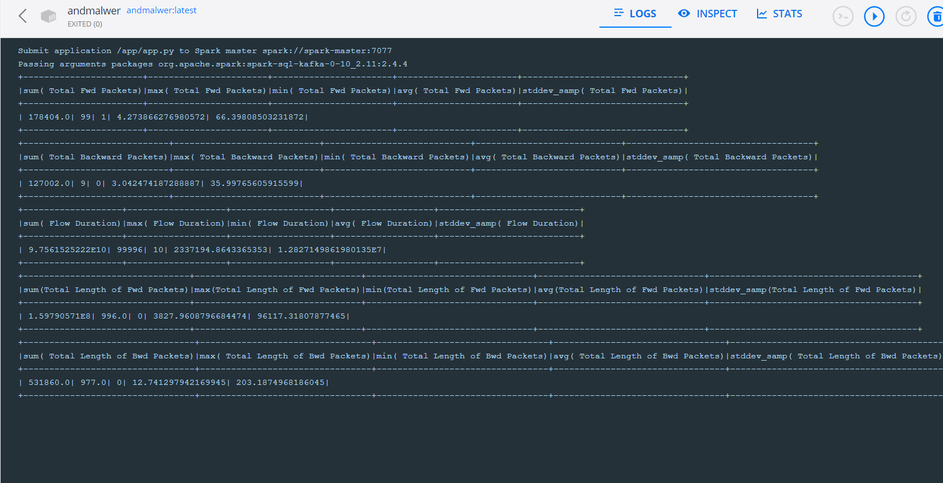
Rezultati

